Slide 1

Programação Orientada a Objetos 2
Projeto final: Sistema de Gerenciamento de Partidas Role-Playing Game(RPG)
Alunos: Bruno Garcia Baricelo
Fernando Lima Fernandes

Slide 2
Introdução
Netbeans, Github, Astah, MySQL.
Criação de um sistema que facilite o jogo de RPG.
Sistema que seja fácil de utilizar e com persistência de dados.
Disciplina: Programação OO2

Slide 3
Requisitos Funcionais
Gerenciamento de personagem, inimigo, equipamento, habilidade e missão.
Associação entre personagens e missões cadastradas.
Cálculo automático de nível do personagem(baixa).
Disciplina: Programação OO2

Slide 4
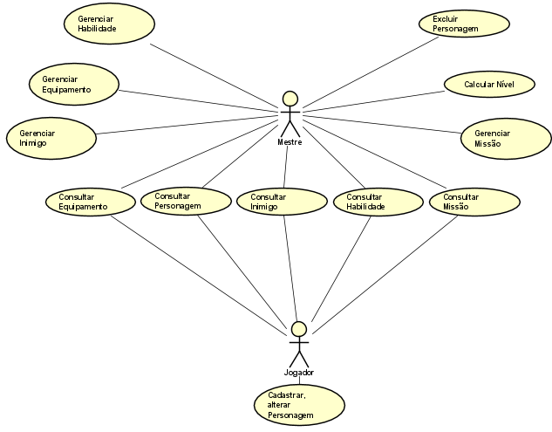
Diagrama de Casos de Uso

Slide 5
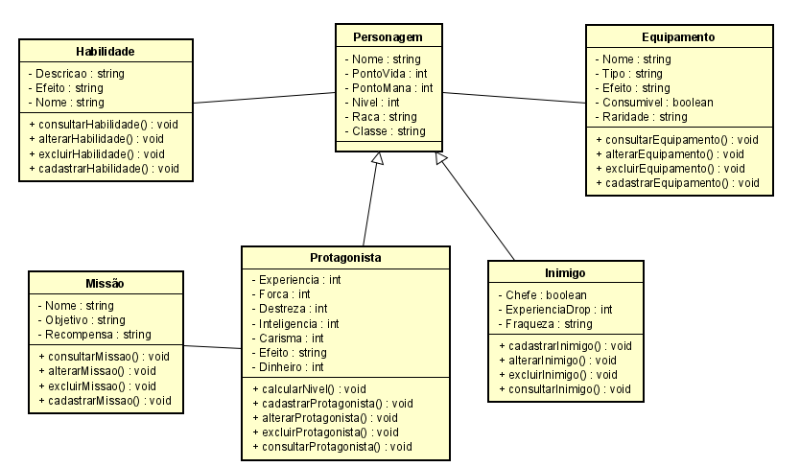
Diagrama de Classes
Disciplina: Programação OO2

Slide 6
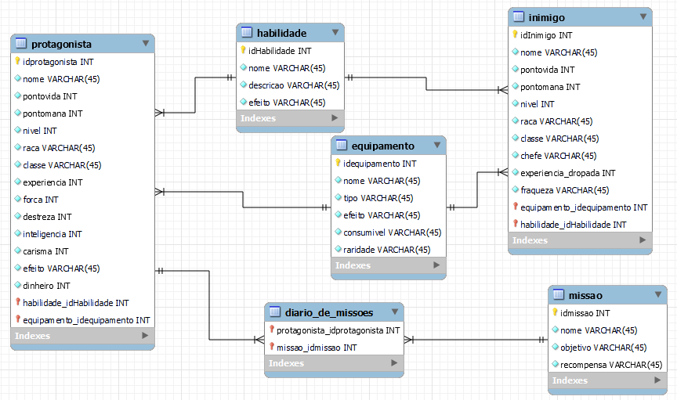
Banco de Dados
Disciplina: Programação OO2

Slide 7
Boas Práticas
Versionamento por GitHub.
Indentação.
Uso de chaves.
Código Legível.
Disciplina: Programação OO2

Slide 8
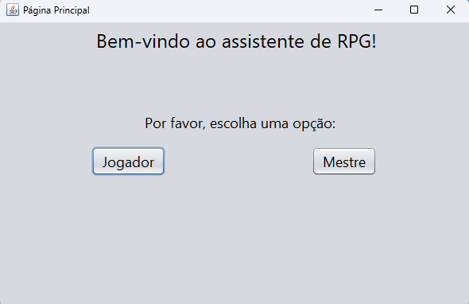
Telas e Execução do sistema
Disciplina: Programação OO2

Slide 9
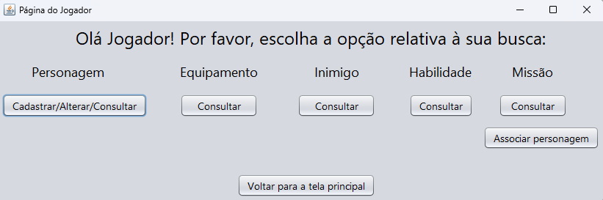
Telas e Execução do sistema
Disciplina: Programação OO2

Slide 10
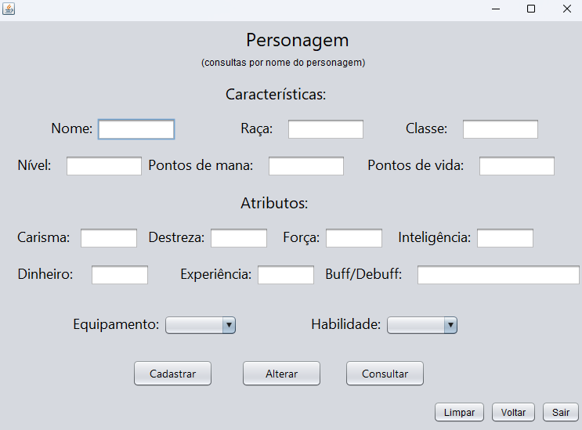
Telas e Execução do sistema
Disciplina: Programação OO2

Slide 11
Referências
Java: o que é, linguagem e Guia para iniciar na tecnologia. Disponível em: <https://www.alura.com.br/artigos/java>.
DE SOUZA, J. UNIVERSIDADE FEDERAL DE SANTA MARIA COLÉGIO POLITÉCNICO CURSO TÉCNICO EM INFORMÁTICA. [s.l: s.n.]. Disponível em: <https://www.ufsm.br/app/uploads/sites/584/2022/04/2020-TCC-Junior-de-Souza.pdf>. Acesso em: 23 jun. 2024.
BALTA.IO. Orientação a objetos: Introdução e guia de estudos - balta.io. Disponível em: <https://balta.io/blog/orientacao-a-objetos>.
DRA, P.; ELISA, Y.; NAKAGAWA. Introdução à Orientação a Objetos e UML Universidade de São Paulo Instituto de Ciências Matemáticas e de Computação SSC 526: Análise e Projeto Orientados a Objetos. [s.l: s.n.]. Disponível em: <https://edisciplinas.usp.br/pluginfile.php/116904/mod_resource/content/1/Aula01_IntroducaoAPOOeUML.pdf>. Acesso em: 23 jun. 2024.
Disciplina: Programação OO2

